Slide 1
LÖKOSİTOZ İLE BAŞVURAN BİR HASTA 3. Hafta
Dr A. Emre Eşkazan
İstanbul Universitesi-Cerrahpaşa, Cerrahpaşa Tıp Fakültesi
İç Hastalıkları Anabilim Dalı, Hematoloji Bilim Dalı
THD KML&MPN Ustalık Sınıfı - 1. Modül – 3. Hafta

Slide 2
Olgu Sunumu
Hastadaki deri toksisitesi kısa süreli topikal tedavi ile sağaltılıyor.
İmatinib tedavisine 400 mg/gün olarak devam ediliyor.
12. ayda optimal yanıtlı olmayan hastanın bazen imatinibi almayı unuttuğu öğreniliyor – tedaviyi düzenli alması gerektiği hastaya hatırlatılıyor.
12. aydaki kemik iliği aspirasyon materyalinden çalışılan konvansiyonel sitogenetik incelemesinde 20 metafazda da Ph kromozomu tespit edilmiyor (46 XX).
THD KML&MPN Ustalık Sınıfı - 1. Modül – 3. Hafta
Notes:
2

Slide 3
Olgu Sunumu
Tedavinin 15. ayında BCR-ABL1 IS %0,08 tespit ediliyor.
Bu arada hastanın 2 aydır sitalopram 20 mg/gün kullandığı öğreniliyor.
18. ay BCR-ABL1 IS %0,062 bulunuyor.
THD KML&MPN Ustalık Sınıfı - 1. Modül – 3. Hafta
Notes:
3

Slide 4
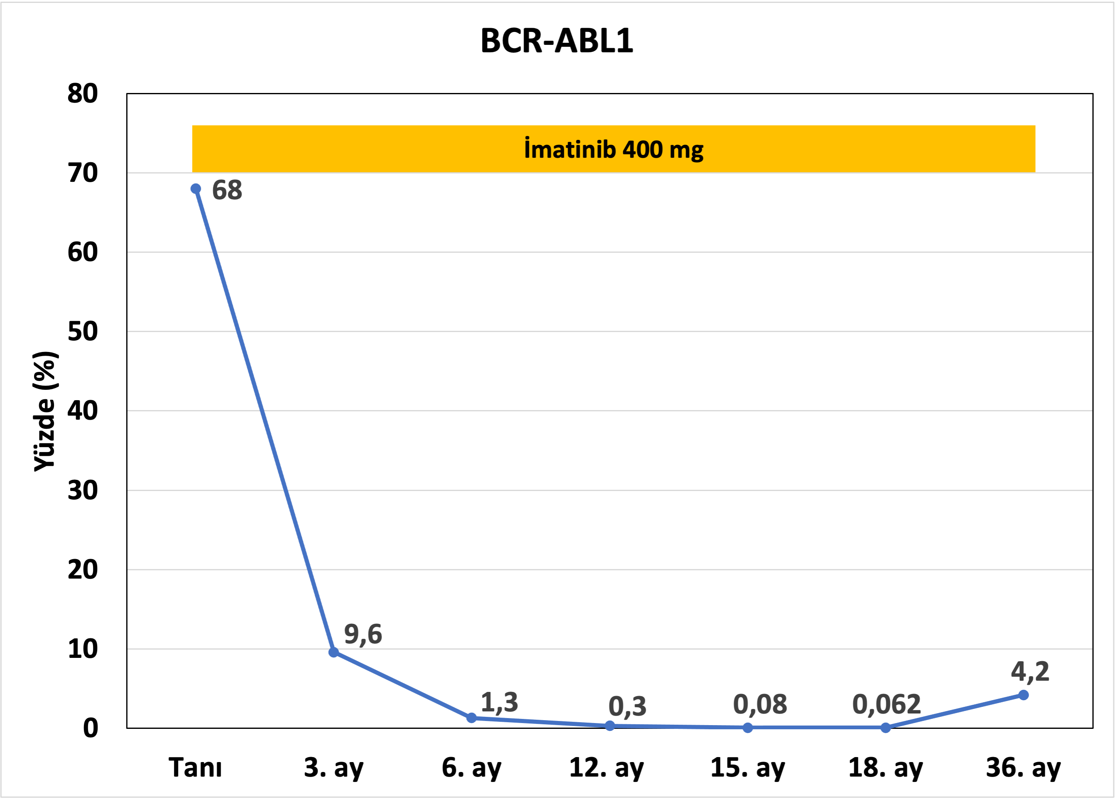
Olgu Sunumu/Moleküler Takip
Hasta optimal moleküler yanıtlı olarak takip edilirken 36. ayında BCR-ABL1 IS %4,2
Fizik muayene doğal
O anki tam kan sayımı:
 | Hasta | Normal
Lökosit | 6,3 x 10⁹/L | [4 – 10]
Hemoglobin | 12,6 g/dL | [11,5 – 16,5]
MCV | 86 fL | [80 – 95]
Trombosit | 254 x 10⁹/L | [150 – 400]
THD KML&MPN Ustalık Sınıfı - 1. Modül – 3. Hafta

Slide 5
Olgu Sunumu/Tedavi
İmatinib altında majör moleküler yanıtını kaybeden hastada gerekli incelemeler yapılıyor ve sonrasında dasatinib 100 mg/gün tedavisine geçiliyor.
Hastanın halen sitalopram kullandığı öğreniliyor.
Dasatinib 100 mg/gün ile 3. ayda BCR-ABL1 IS %0,058
THD KML&MPN Ustalık Sınıfı - 1. Modül – 3. Hafta

Slide 6
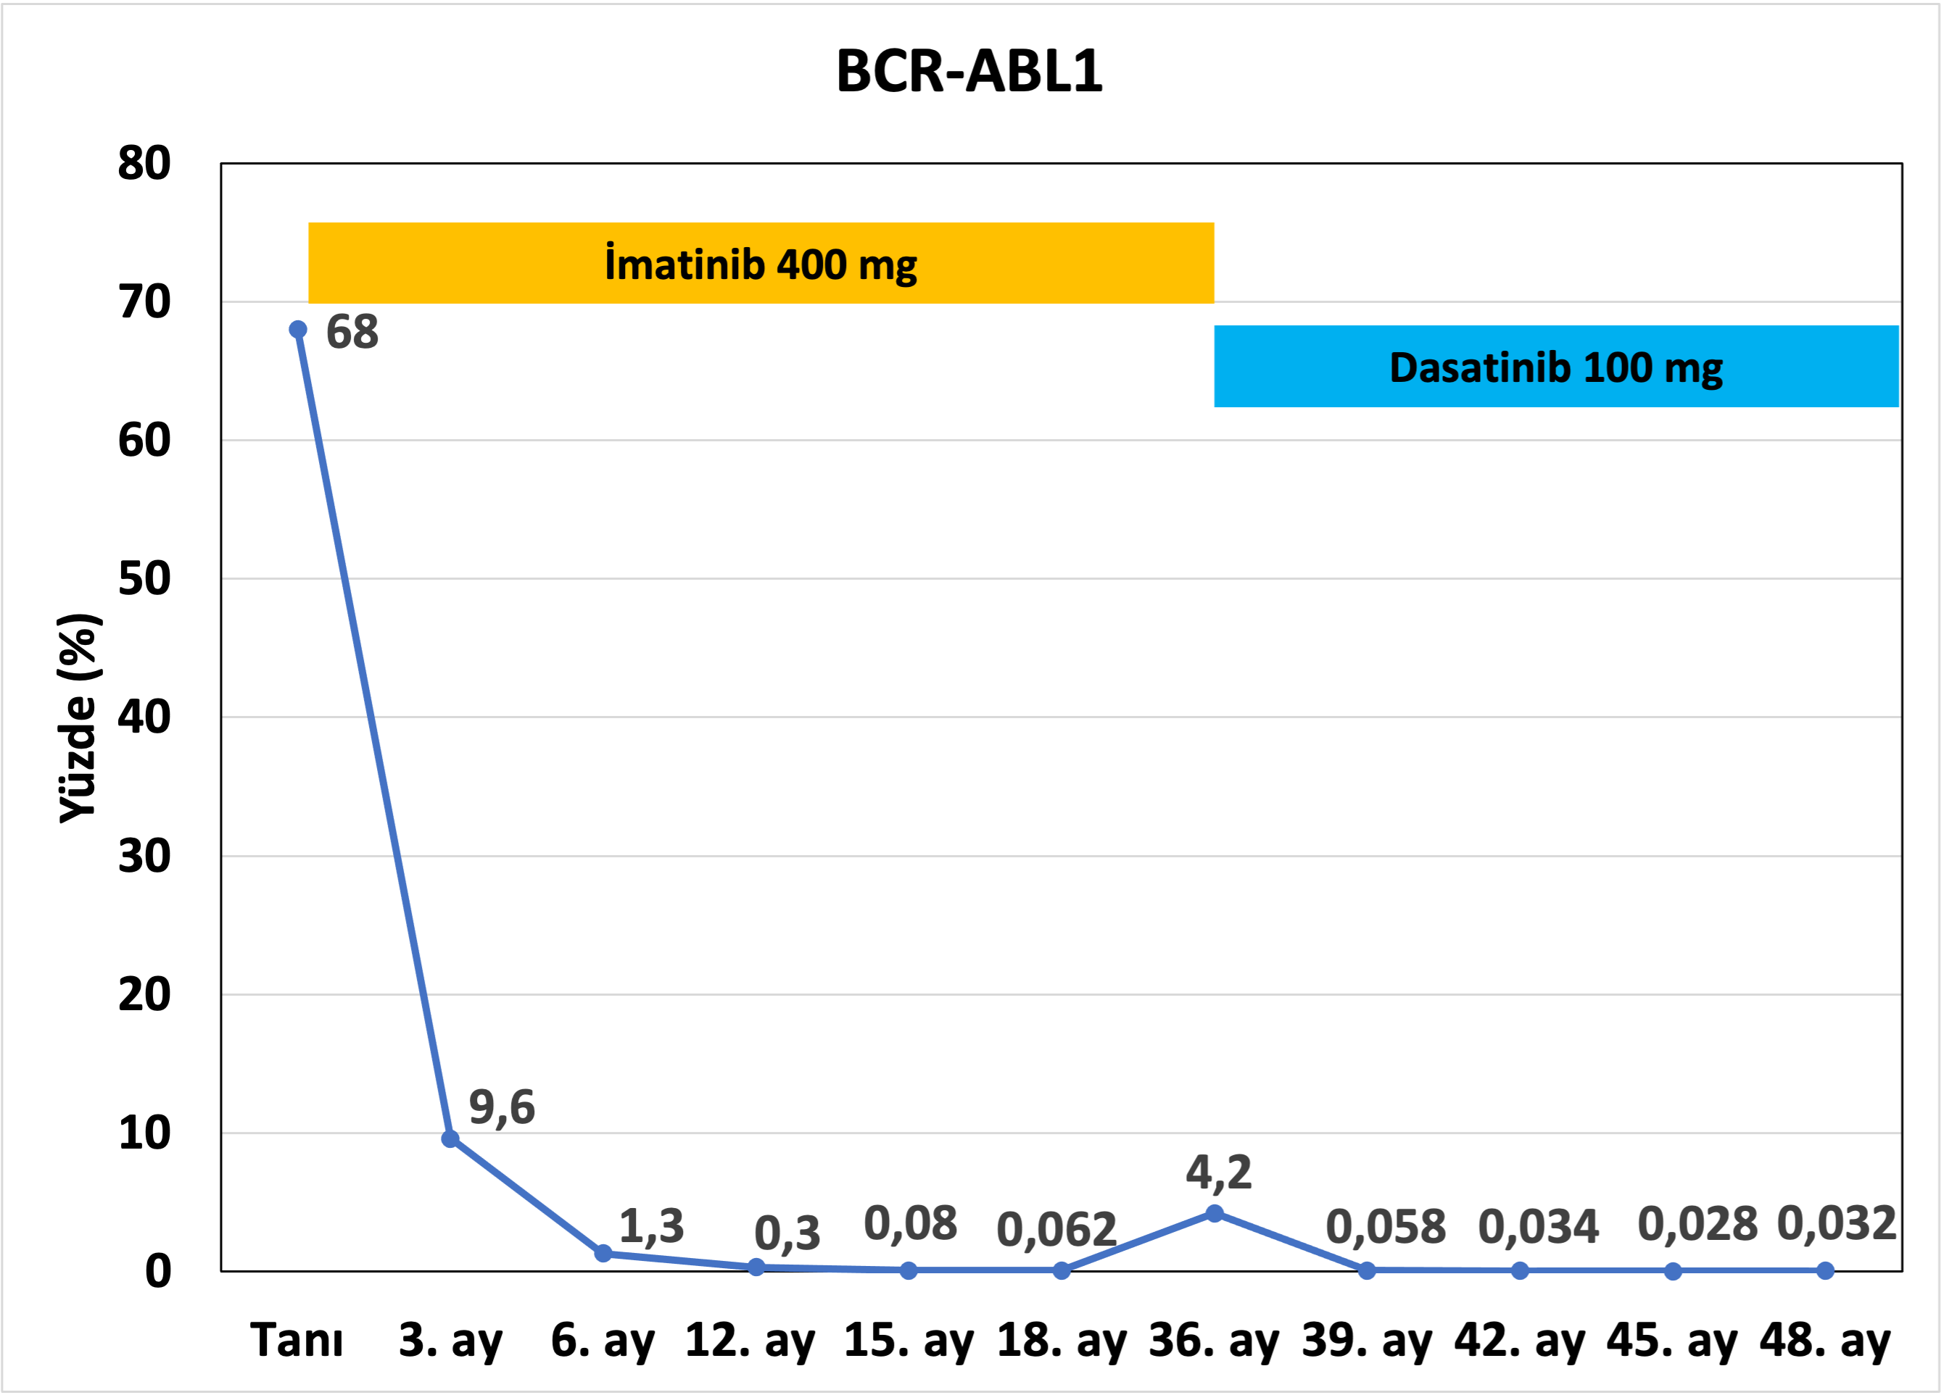
Olgu Sunumu/Takip
Dasatinib altında 6. aydaki BCR/ABL1^{IS} %0,034
QTc: 450 ms tespit ediliyor – bazı incelemeler yapılıyor ve bir sorun olmadığı görülüyor.
İşle ilgili ve ailevi sorunları da olduğu öğrenilen hasta, dasatinibin 12. ayında nefes darlığından yakınıyor.
THD KML&MPN Ustalık Sınıfı - 1. Modül – 3. Hafta
Notes:
6

Slide 7
Sorular
Soru 1. Hastanın kullandığı sitalopramın KML tedavisi ile ilgili bir problem yaratıp, yaratmadığını yorumlayınız. İlaç-ilaç etkileşimlerinin tirozin kinaz inhibitörü kullanan KML hastaları için önemli bir sorun olduğunu düşünüyor musunuz?
Soru 2. İmatinib altında moleküler yanıt kaybeden hastada yapılması gerektiğini düşündüğünüz incelemelerin neler olduğunu tartışınız. Bu noktada siz olsaydınız nasıl bir tedavi değişikliği yapardınız?
Soru 3. Hastada ölçülen QTc intervalini yorumlayınız. Yapıldığı söylenen incelemelerin neler olabileceğini tartışınız. Bu noktada sizce herhangi bir tedavi değişikliği/modifikasyonuna gerek var mıdır?
Soru 4. Dasatinib altında nefes darlığı gelişen hastada yapılması gerekenleri tartışınız. Bu hastadaki muhtemel nefes darlığı nedenlerinin neler olduğunu ve nasıl yönetilebileceklerini ayrıntılı olarak tartışınız.
THD KML&MPN Ustalık Sınıfı - 1. Modül – 3. Hafta
Notes:
7

